Slide 1
















KHOA HỌC
Tiết 1

Slide 2

YÊU CẦU CẦN ĐẠT
Quan sát và làm được thí nghiệm đơn giản để phát hiện ra 1 số tính chất của nước.
Nêu được một số tính chất của nước.

Slide 3
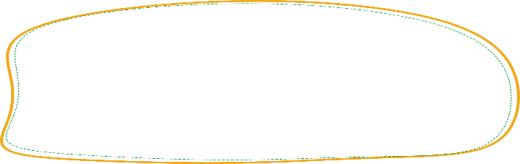
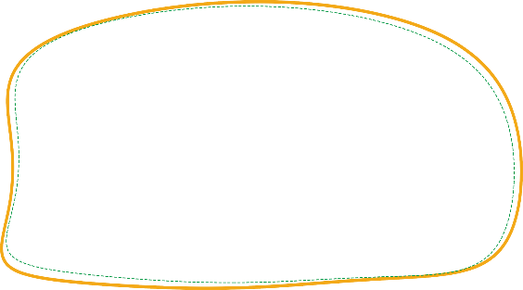

2. Nước có hình dạng nhất định hay không? Làm sao để biết được điều đó?
1. Nước có màu, có mùi có vị hay không? Làm sao để biết được điều đó?
3. Nước chảy như thế nào? Làm sao để biết được điều đó?
4. Nước có thể thấm qua hay không thấm qua các vật? Làm sao để biết được điều đó?
5. Nước có thể hòa tan hay không hòa tan các chất? Làm sao để biết được điều đó?

Slide 4

















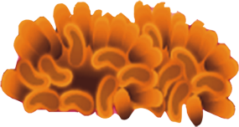



Khoa học
THÍ NGHIỆM 1

Slide 5


Nước là chất lỏng trong suốt, không màu, không mùi, không vị, không có hình dạng nhất định.

Slide 6
Khoa học
THÍ NGHIỆM 2

Slide 7




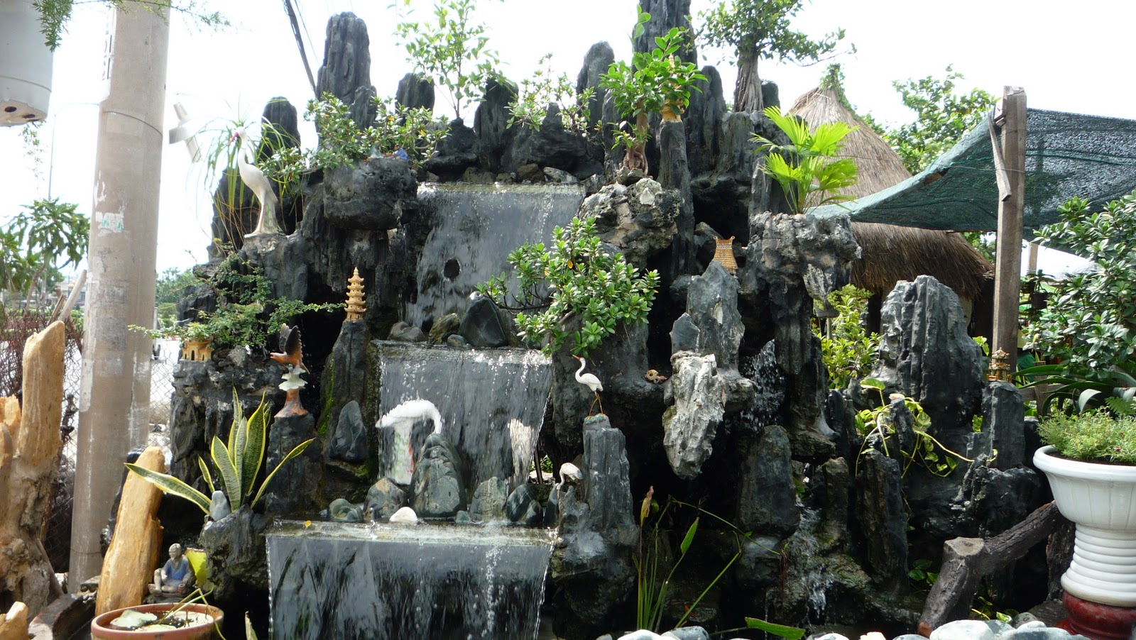
Vận dụng

Slide 8
Khoa học
THÍ NGHIỆM 3

Slide 9
Khoa học
THÍ NGHIỆM 4

Slide 10


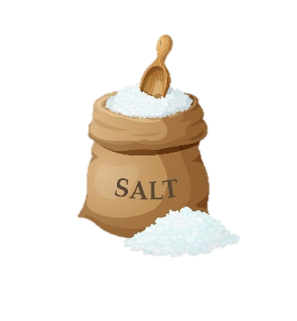



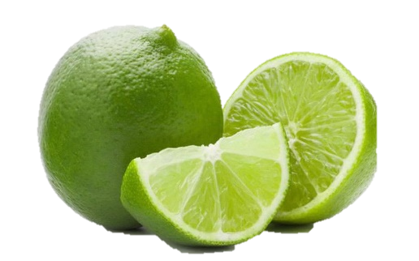
Kết luận
Nước hoà tan được một số chất

Slide 11




Ghi nhớ
Nước là một chất lỏng trong suốt, không màu, không mùi, không vị, không có hình dạng nhất định. Nước chảy từ cao xuống thấp, lan ra khắp mọi phía, thấm qua một số vật và hòa tan một số chất.

Slide 12
CHÚC CÁC EM HỌC TỐT

Slide 13
Khoa học
Bài 1: Tính chất của nước và nước với cuộc sống
Tính chất của nước.
- Là một chất lỏng trong suốt, không màu, không mùi, không vị, không có hình dạng nhất định.
Nước chảy từ cao xuống thấp, lan ra khắp mọi phía.
- Nước thấm qua một số vật và hòa tan một số chất.

Slide 14
Nước là một chất lỏng trong suốt, không màu, không mùi, không vị, không có hình dạng nhất định. Nước chảy từ cao xuống thấp, lan ra khắp mọi phía, thấm qua một số vật và hòa tan một số chất.

